Slide 1
Research Methodology
Romi Satria Wahono romi@romisatriawahono.net http://romisatriawahono.net/rm WA/SMS: +6281586220090

Slide 2
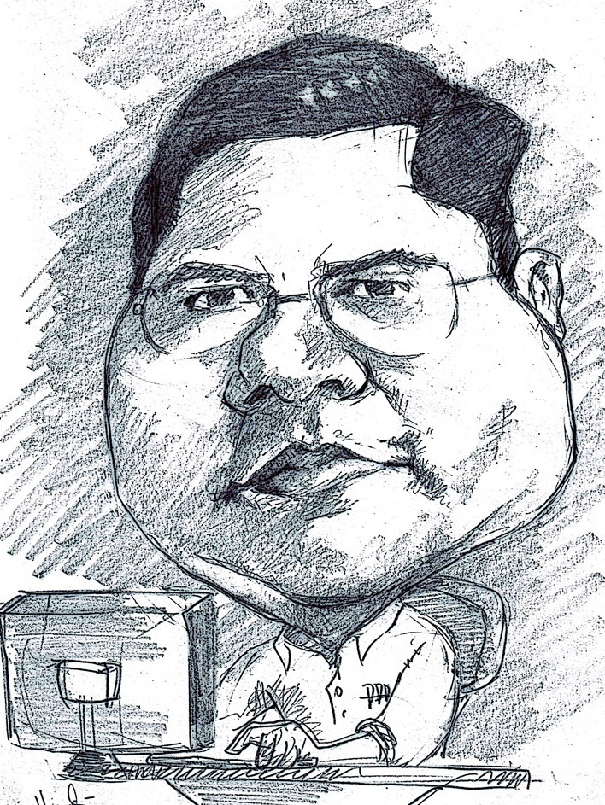
Romi Satria Wahono
SD Sompok Semarang (1987)
SMPN 8 Semarang (1990)
SMA Taruna Nusantara Magelang (1993)
B.Eng, M.Eng and Ph.D in Software Engineering from Saitama University Japan (1994-2004) Universiti Teknikal Malaysia Melaka (2014)
Research Interests: Software Engineering, Intelligent Systems
Founder dan Koordinator IlmuKomputer.Com
Peneliti LIPI (2004-2007)
Founder dan CEO PT Brainmatics Cipta Informatika

Slide 3


Slide 4
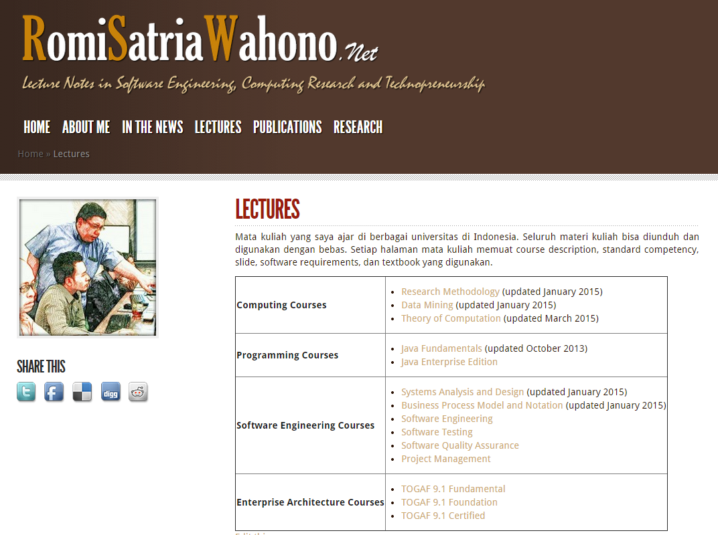

Slide 5
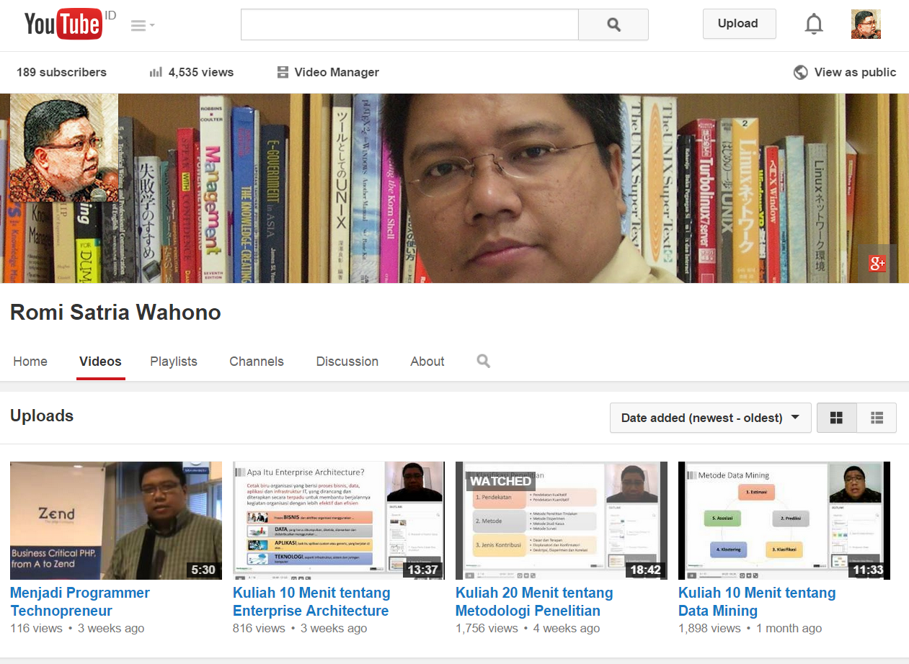

Slide 6


Forum Diskusi
http://facebook.com/groups/intelligentsystems/

Slide 7

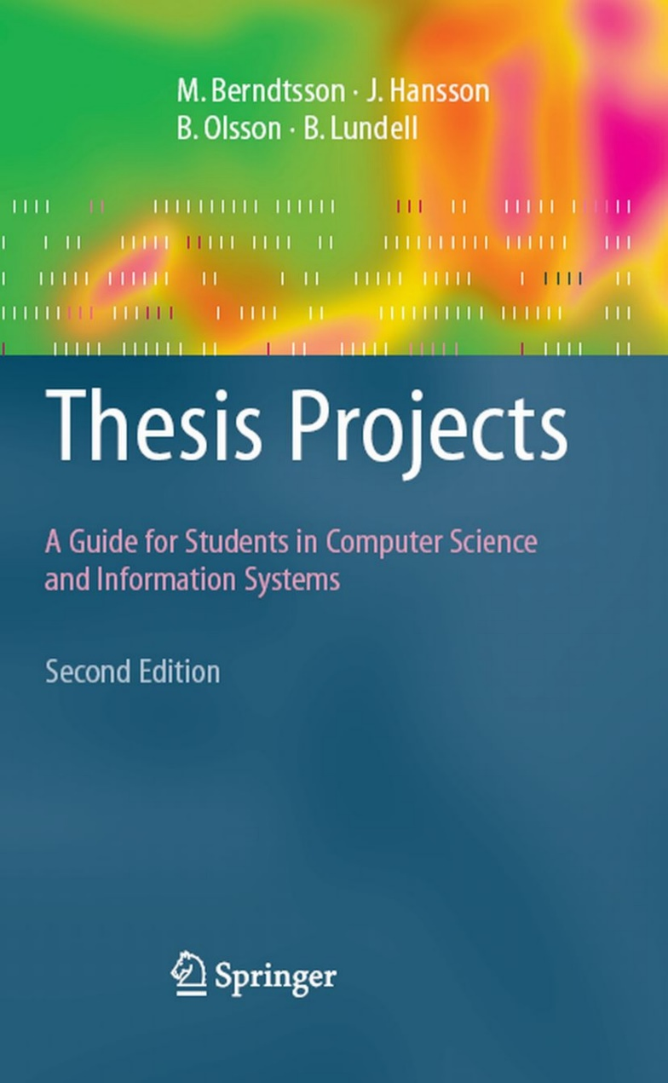


Textbooks

Slide 8
Course Outline
1. Pengantar Penelitian
2. Tahapan Penelitian
3. Literature Review
4. Penulisan Ilmiah dan Publikasi Penelitian
5. Systematic Literature Review (SLR)
6. Pembimbingan dan Presentasi Penelitian

Slide 9
1. Pengantar Penelitian
1.1 Definisi Penelitian
1.2 Klasifikasi Penelitian
1.3 Gaya Penelitian Bidang Computing
1.4 Kontribusi dan Orisinalitas

Slide 10
1.1 Definisi Penelitian

Slide 11

Mengapa Melakukan Penelitian?
Berangkat dari adanya masalah penelitian
yang mungkin sudah diketahui metode pemecahannya
tapi belum diketahui metode pemecahan yang lebih baik
Research (Inggris) dan recherche (Prancis)
re (kembali)
to search (mencari)
The process of exploring the unknown, studying and learning new things, building new knowledge about things that no one has understood before (Berndtsson et al., 2008)

Slide 12
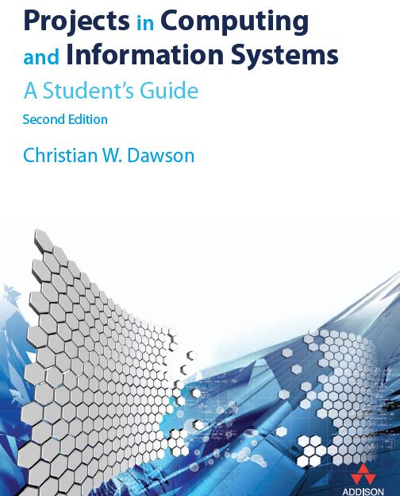
Apa Yang Dikejar di Penelitian?
Research is a considered activity, which aims to make an original contribution to knowledge (Dawson, 2009)
Original Contribution: Kontribusi Orisinil
To Knowlegde: Untuk Pengetahuan

Slide 13
Bentuk Kontribusi Penelitian
Kegiatan penyelidikan dan investigasi terhadap suatu masalah yang dilakukan secara berulang-ulang dan sistematis, dengan tujuan untuk menemukan atau merevisi teori, fakta, dan aplikasi (Berndtsson et al., 2008)

Slide 14
Apa itu Penelitian?
Penelitian dilakukan karena ada masalah penelitian, dimana masalah penelitian sendiri muncul karena ada latar belakang masalah
Penelitian dilakukan secara terencana, sistematis, berulang-ulang dan terukur
Penelitian harus memiliki orisinalitas (originality) dan kebaruan (novelty), serta menghasilkan kontribusi yang orisinil pada pengetahuan dalam bentuk menemukan dan merevisi fakta, teori dan aplikasi

Slide 15
Beberapa Kesalahan Pemahaman
Membangun software bukanlah tujuan utama penelitian, hanya testbed untuk mengukur hasil penelitian
Kontribusi ke masyarakat tidak secara langsung bisa diukur, karena itu bukan dimasukkan ke tujuan, tapi ke manfaat penelitian

Slide 16
Karakter Peneliti
Peneliti itu boleh salah
salah hipotesis
salah analisis
salah pengujian hipotesis
dsb
Tapi peneliti tidak boleh bohong atau menipu
mempermainkan data
manipulasi hasil pengolahan statistik
dsb

Slide 17
1.2 Klasifikasi Penelitian

Slide 18
Klasifikasi Penelitian
1. Pendekatan
Pendekatan Kualitatif
Pendekatan Kuantitatif
2. Metode
Metode Penelitian Tindakan
Metode Eksperimen
3. Jenis Kontribusi
Dasar dan Terapan
Eksplanatori dan Konfirmatori
Metode Studi Kasus
Metode Survei
Deskripsi, Eksperimen dan Korelasi

Slide 19
1. Pendekatan
Pendekatan Kualitatif:
Dari ilmu sosial, konsepnya peningkatan pemahaman terhadap sesuatu, dan bukan membangun penjelasan dari sesuatu (Berndtsson et al., 2008)
Sifatnya subyektif, berorientasi ke observasi tanpa dikontrol, dan secara umum tidak ada generalisasi (Blaxter, Hughes, & Tight, 2006)
Dilakukan bidang sistem informasi, dengan metode penelitian seperti “studi kasus” dan “survei”, berbasis pola alur induktif
Pendekatan Kuantitatif:
Dari ilmu alam, konsepnya bagaimana sesuatu dibangun dan bekerja, dan membangun penjelasan dari sesuatu
Sifatnya obyektif, berorientasi ke verifikasi, observasi yang dikontrol, dan secara umum ada generalisasi (Blaxter et al., 2006)
Menggunakan skala numerik, berbasis pola alur deduktif-induktif
(Berndtsson et al., 2008)
Pengamatan terhadap obyek penelitian (Khusus)
Menghasilkan konsep atau teori baru (Umum)
Kumpulkan Teori (Umum)
Hasilkan Konsep
Rumuskan Hipotesis (Khusus)
Uji Hipotesis
Tarik Kesmpulan (Umum)

Slide 20
2. Metode
Penelitian Tindakan
Studi berupa monitoring dan pencatatan penerapan sesuatu oleh peneliti secara hati-hati, yang tujuannya untuk memecahkan masalah dan mengubah situasi (Herbert, 1990)
Eksperimen
Investigasi hubungan sebab akibat dengan menggunakan ujicoba yang dikontrol oleh peneliti
Melibatkan pengembangan dan evaluasi
Studi Kasus
Eksplorasi satu situasi secara mendalam dan hati hati (Cornford and Smithson, 2006)
Survei
Pengumpulan data dari populasi yang bisa diukur, dengan cara yang ekonomis (Saunders et al., 2007)
Melibatkan penggunaan kuesioner dan interview
(Dawson, 2009)

Slide 21
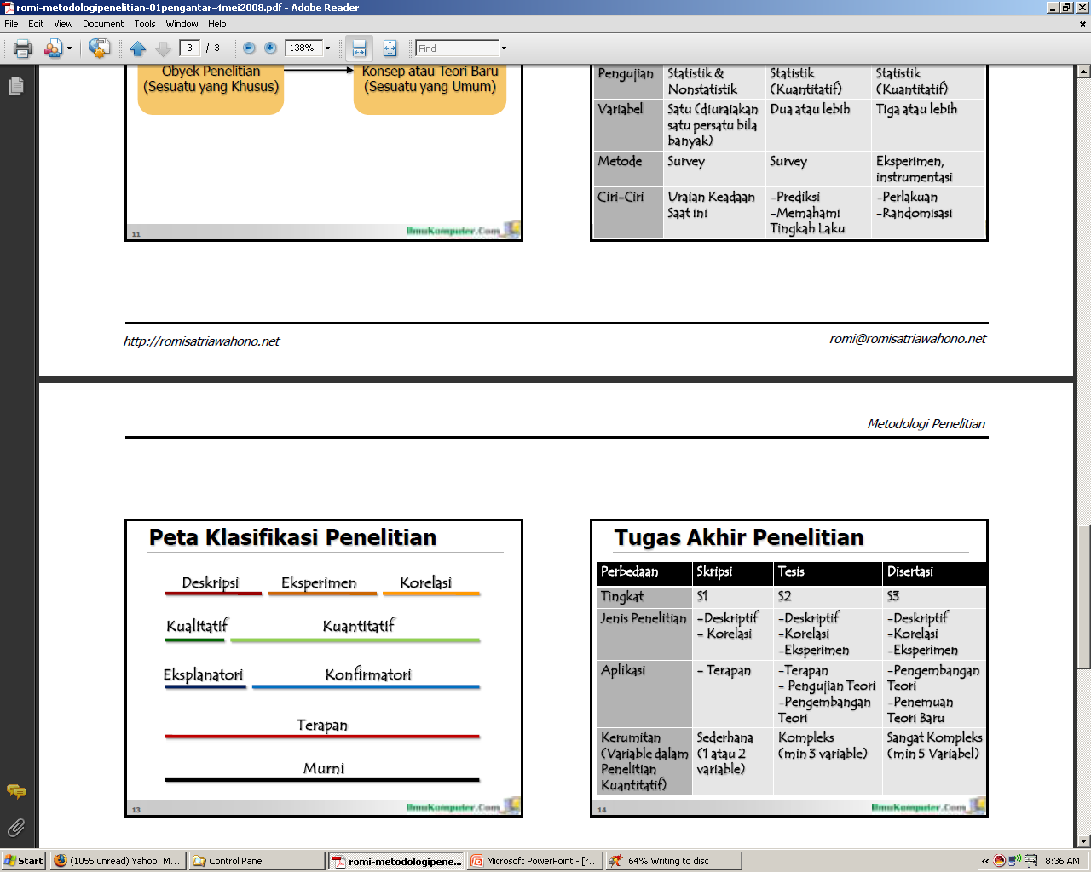
3. Jenis Kontribusi

Slide 22
1.3 Gaya Penelitian Bidang Computing

Slide 23
IEEE/ACM Computing Curricula 2005
Computer Engineering (CE)
pengembangan sistem terintegrasi (software dan hardware)
Computer Engineer
Computer Science (CS)
konsep computing dan
pengembangan software
Computer Scientist
Information
System (IS)
analisa kebutuhan dan proses bisnis serta desain sistem
System Analyst
Information
Technology (IT)
pengembangan dan pengelolaan infrastruktur IT
Network Engineer
Software Engineering (SE)
pengembangan software
dan pengelolaan tahapan
SDLC
Software Engineer

Slide 24
Information Systems vs Computer Science
Information
Systems (IS):
IS, IT
aspek manajemen, organisasi
dan pemanfaatan
metode computing
Computer Science (CS):
CS, CE, SE
aspek teknis dari
metode computing

Slide 25
Information Systems vs Computer Science
Computing Fields | Contents | Research Methods | Research Objectives | Analysis Methods
Information Systems | Management Aspect | Case Study, Survey | Analysis and Application of Computing Methods and Information Technology | Information Systems Theories
Computer Science | Technical Aspect | Experiment | Development of Computing Methods | Computing Theories

Slide 26
1.4 Kontribusi dan Orisinalitas

Slide 27
Kontribusi dan Orisinalitas Penelitian
Research is a considered activity, which aims to make an original contribution to knowledge
(Dawson, 2009)

Slide 28
Kontribusi dan Orisinalitas Penelitian
Kegiatan penyelidikan dan investigasi terhadap suatu masalah yang dilakukan secara berulang-ulang dan sistematis, dengan tujuan untuk menemukan atau merevisi teori, fakta, dan aplikasi
(Berndtsson et al., 2008)

Slide 29
Orisinalitas Penelitian
Orisinalitas pada Metode:
Memecahkan masalah yang orang lain sudah pernah mengerjakan sebelumnya, tapi dengan metode yang berbeda
Model penelitian yang kontribusi ada pada method improvement
Orisinalitas pada Masalah:
Memecahkan suatu masalah yang orang lain belum pernah mengerjakan sebelumnya
Model penelitian yang kontribusi ada pada penemuan masalah baru sebagai obyek penerapan metode
(Dawson, 2009)

Slide 30
Contoh Kontribusi pada Metode
Judul:
Penerapan Metode XYZ untuk Pemecahan Masalah Konvergensi Prematur pada Algoritma Genetika untuk Penentuan Desain Bendungan
Kontribusi: Menerapkan Metode XYZ yang sebelumnya tidak pernah digunakan orang untuk memecahkan masalah konvergensi premature pada Algoritma Genetika

Slide 31
Contoh Kontribusi pada Masalah
Judul:
Penerapan Algoritma Genetika untuk Penentuan Desain Bendungan dengan Empat Parameter
Kontribusi: Penentuan Desain Bendungan dengan Empat Parameter (kebanyakan peneliti menggunakan dua paratemeter)

Slide 32
Contoh Kontribusi pada Masalah dan Metode
Judul:
Penerapan Metode XYZ untuk Pemecahan Masalah Konvergensi Prematur pada Algoritma Genetika untuk Penentuan Desain Bendungan dengan Empat Parameter
Kontribusi:
Penerapan metode XYZ untuk memecahkan masalah konvergensi premature pada algoritma genetika
Penentuan Desain Bendungan dengan Empat Parameter

Slide 33
Contoh Tanpa Kontribusi
Penerapan Algoritma Genetika untuk Penentuan Desain Bendungan di Jakarta
Penerapan Algoritma Genetika untuk Penentuan Desain Bendungan di Surabaya
Penerapan Algoritma Genetika untuk Penentuan Desain Bendungan di Makasar
* banyak peneliti di Indonesia yang terjebak dengan penelitian tanpa kontribusi dan hanya mengganti obyek tempat, akhirnya kesulitan ketika harus publikasi ke journal internasional terindeks

Slide 34
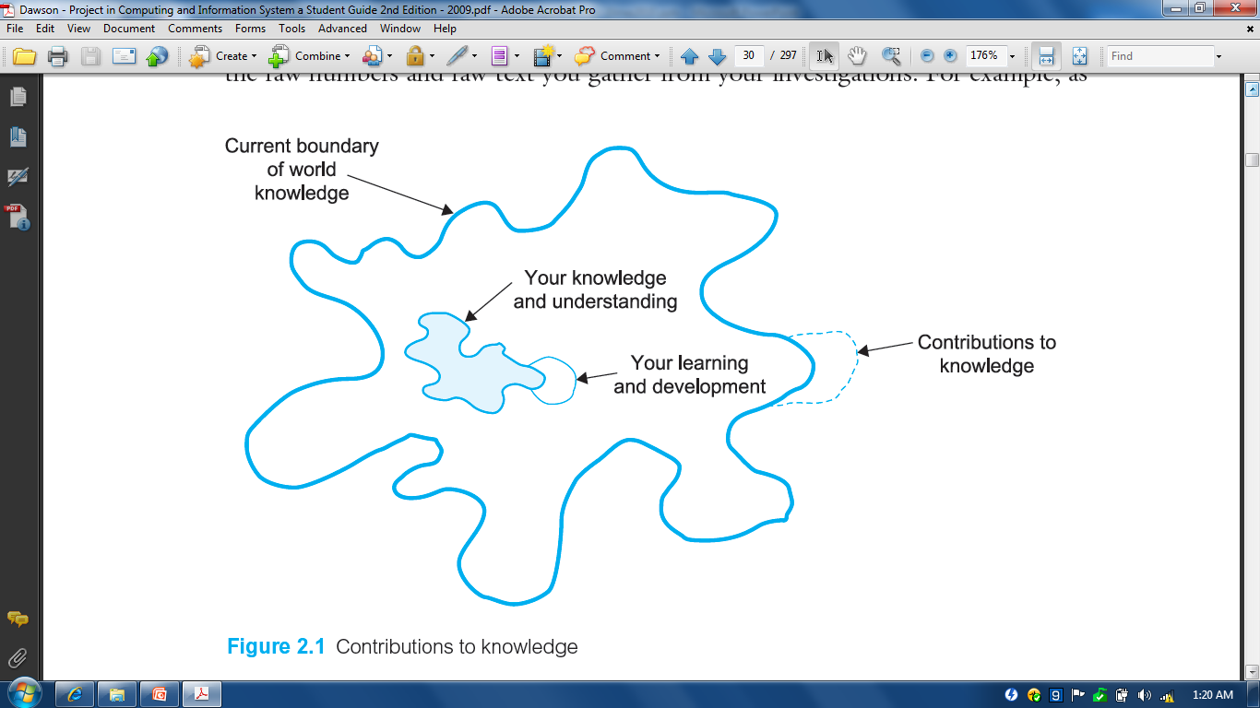
Kontribusi Penelitian

Slide 35
Kontribusi Penelitian
Logika Fuzzy
Metode Sugeno
Metode Mamdani Yang Direvisi dg
Algoritma XYZ
Metode Mamdani
Metode Tsukamoto

Slide 36
Kontribusi Penelitian
Parameter
Selection
using ACO
Support Vector Machine(SVM)
Parameter
Selection
using PSO
Parameter
Selection
Using GA
Parameter
Selection
Problems

Slide 37
Komparasi Level Penelitian D3/D4 vs S1 vs S2 vs S3
Aspek | Tugas Akhir (D3/D4) | Skripsi (S1) | Tesis (S2) | Disertasi (S3)
Level Kontribusi | Penguasaan Kemampuan Teknis | Pengujian Teori | Pengembangan Teori | Penemuan Teori Baru
Bentuk Kontribusi | Implementasi dan pengembangan | Implementasi dan pengembangan | Perbaikan Secara Inkremental dan Terus Menerus | Substansial dan Invention
Target Publikasi | - | Domestic Conference | International Conference | International Journal

Slide 38
Komparasi Level Penelitian D3/D4 vs S1 vs S2 vs S3
D3/D4:
Pengembangan Sistem Informasi Rumah Sakit untuk Rumah Sakit “Suka Sembuh”
Karakter: menguasai skill teknis
S1:
Sistem Cerdas Berbasis Neural Network untuk Prediksi Harga Saham
Karakter: menguji teori, ada software development
S2/S3:
Penerapan Algoritma Genetika untuk Pemilihan Arsitektur Jaringan Secara Otomatis pada Neural Network untuk Prediksi Harga Saham
Karakter: mengembangkan teori (perbaikan metode), ada kontribusi ke teori/metode

Slide 39




Penelitian Yang Memiliki Kontribusi?
Penerapan algoritma genetika untuk penjadwalan mata kuliah
Penerapan algoritma genetika berbasis guided local search strategies untuk penjadwalan mata kuliah (Yang, 2011)
Penerapan algoritma C4.5 untuk penentuan kelulusan mahasiswa tepat waktu: Studi Kasus STMIK XYZ
Penerapan algoritma C4.5 dengan penghitungan entropi berbasis metode ABC untuk penentuan kelulusan mahasiswa tepat waktu
Hanya penelitian dengan kontribusi ke pengetahuan yang bisa menembus jurnal-jurnal internasional terindeks

Slide 40
Penelitian Yang Memiliki Kontribusi?
No | Judul | Kontribusi
1 | Penerapan Neural Network untuk Prediksi Harga Saham
2 | Penerapan Neural Network untuk Prediksi Harga Saham pada Perusahaan ABC
3 | Pemilihan Arsitektur Jaringan pada Neural Network Secara Otomatis dengan Menggunakan Algoritma Semut
4 | Modifikasi Penghitungan Gain dan Entropi untuk Peningkatan Akurasi pada Algoritma C4.5
5 | Penerapan Framework TOGAF untuk Pengembangan Enterprise Architecture pada Organisasi ABC
6 | Penerapan Framework TOGAF yang Dimodifikasi untuk Pengembangan Enterprise Architecture pada Perusahaan Skala Kecil dan Menengah
7 | Penerapan COBIT untuk Tata Kelola Organisasi ABC
8 | Integrasi COBIT dan TOGAF untuk Tata Kelola Organisasi ABC yang Lebih Komprehensif
9 | Model Difusi Inovasi dan Model Penerimaan Teknologi Terintegrasi untuk Pengukuran Penerimaan Pengguna terhadap Sistem Informasi Rumah Sakit

Slide 41

The Illustrated Guide to a Ph.D (Might, 2010)

Slide 42
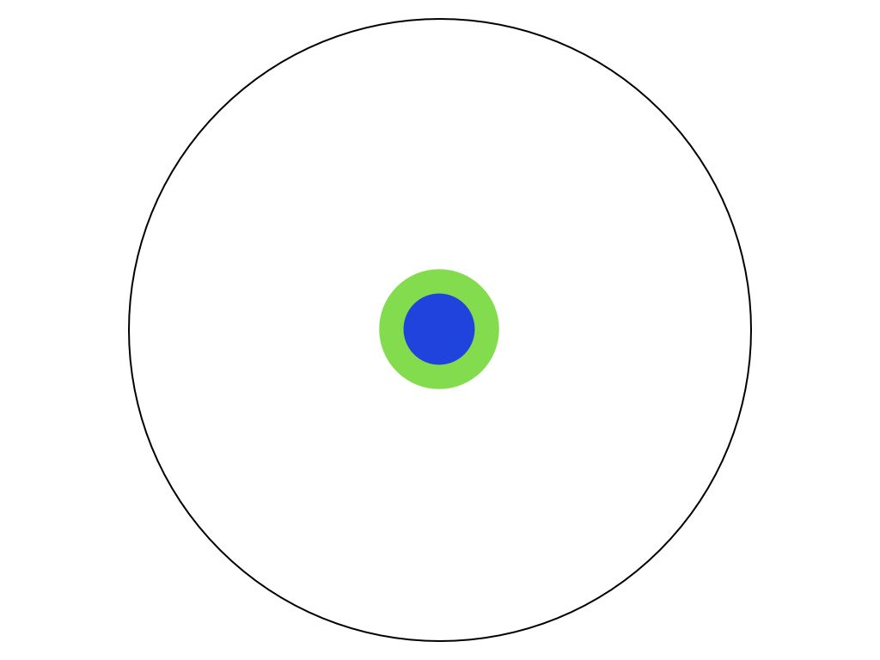
The Illustrated Guide to a Ph.D (Might, 2010)

Slide 43
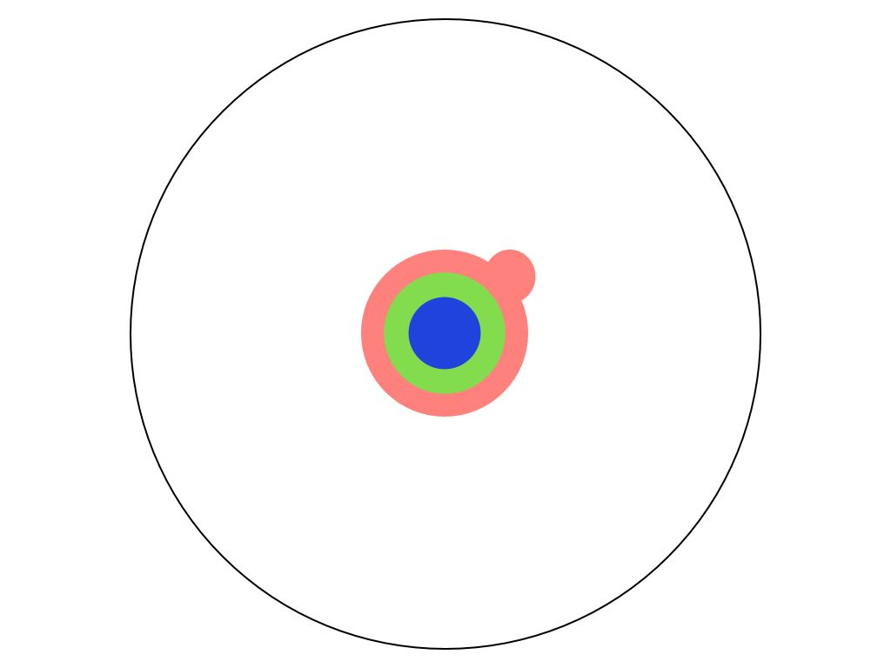
The Illustrated Guide to a Ph.D (Might, 2010)

Slide 44

The Illustrated Guide to a Ph.D (Might, 2010)

Slide 45

The Illustrated Guide to a Ph.D (Might, 2010)

Slide 46

The Illustrated Guide to a Ph.D (Might, 2010)

Slide 47

The Illustrated Guide to a Ph.D (Might, 2010)

Slide 48
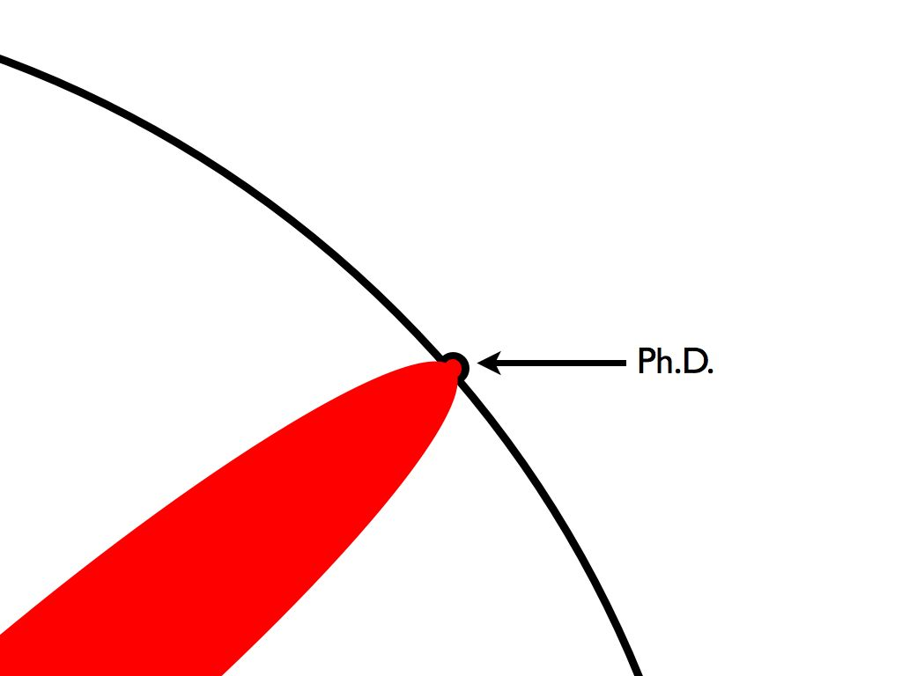
The Illustrated Guide to a Ph.D (Might, 2010)

Slide 49

The Illustrated Guide to a Ph.D (Might, 2010)

Slide 50
Parameter Penelitian Yang Berkualitas
Penelitian yang dilakukan secara logis, sistematis, terencana, dan hasil penelitian divalidasi serta terukur (Supino & Borer, 2012)
Penelitian yang empiris, dilatarbelakangi oleh situasi yang riil, dengan data yang valid dan kongkrit (Kothari, 2004)
Penelitian yang memiliki kebaruan (novelty) yang bisa diwujudkan dalam berbagai bentuk (Lichtfouse, 2013)
Penelitian yang menghasilkan kontribusi ke pengetahuan yang memiliki orisinalitas yang tinggi (Sahu, 2013)
Penelitian yang menghasilkan kontribusi ke pengetahuan yang karakternya bisa digeneralisasi untuk obyek yang lain (Dawson, 2009) (Supino & Borer, 2012)
Penelitian yang bisa direplikasi oleh peneliti lain (Kothari, 2004) (Runeson et al., 2012)
Penelitian yang mendapatkan sitasi (citation) yang tinggi dari peneliti lain setelah dipublikasi dalam bentuk paper di jurnal ilmiah

Slide 51
Reference
Abbott, M., & McKinney, J. (2013). Understanding and Applying Research Design. John Wiley & Sons, Inc.
Berndtsson, M., Hansson, J., & Olsson, B. (2008). Thesis Projects: a Guide for Students in Computer Science and Information Systems (2nd ed.). London: Springer-Verlag
Blaxter, L., Hughes, C., & Tight, M. (2006). How to Research (3rd ed.). Open University Press
Blessing, L. T. M., & Chakrabarti, A. (2009). DRM, a Design Research Methodology. Springer-Verlag London
Cohen, L., Manion, L., & Morrison, K. (2005). Research Methods in Education (5th ed.). Taylor & Francis Group.
Dawson, C. W. (2009). Projects in Computing and Information Systems A Student’s Guide (2nd ed.). Pearson Education Limited
Jonker, J., & Pennink, B. (2010). The Essence of Research Methodology. Springer-Verlag Berlin Heidelberg
Lichtfouse, E. (2013). Scientific Writing for Impact Factor Journals. Nova Science Publishers, Inc.

Slide 52
Reference
Kothari, C. (2004). Research Methodology: Methods and Techniques. New Age International
Might, M. (2010). The Illustrated Guide to a Ph.D. Matt.might.net. Retrieved from http://matt.might.net/articles/phd-school-in-pictures/
Marczyk, G., DeMatteo, D., & Fertinger, D. (2005). Essentials of Research Design and Methodology. John Wiley & Sons, Inc.
Rea, L. M., & Parker, R. A. (2014). Designing and Conducting Survey Research: A Comprehensive Guide (4th ed.). John Wiley & Sons, Inc.
Runeson, P., Host, M., Rainer, A., & Regnell, B. (2012). Case Study Research in Software Engineering: Guidelines and Examples. John Wiley & Sons, Inc.
Sahu, P. K. (2013). Research Methodology: A Guide for Researchers In Agricultural Science, Social Science and Other Related Fields. Springer.
Veit, R., Gould, C., & Gould, K. (2013). Writing, Reading, and Research (9th ed.). Cengage Learning.

